Slide 1
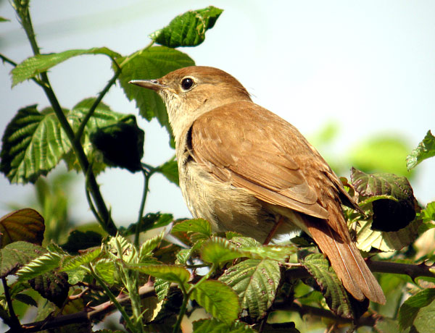
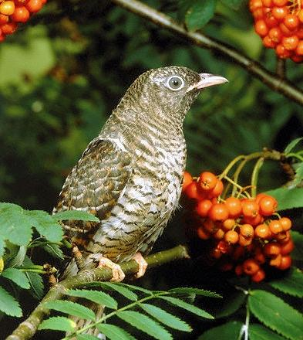
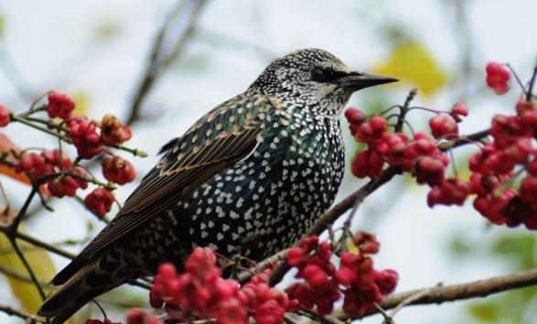
Перелетные птицы
Автор: учитель биологии
МКОУ «Новокаякентская СОШ» с.Новокаякент Каякентский район
Республика Дагестан
Умалатова Равганият Бийбулатовна
2017 г.

Slide 2
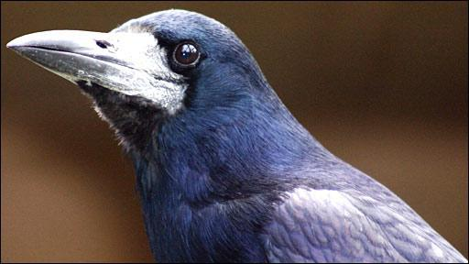
Грач
Весной грач прилетает весьма рано, ещё лежит снег на полях. Период прилета в разных местообитаниях падает на период с февраля по апрель. Гнездо строит из сухих сучьев, выстилает сухой травой, иногда клочками шерсти, тоненькими ветками, а также использует различный мусор. Гнездовая колония существует очень долго, даже десятилетия. Один раз в год бывает одна кладка из 3—7 яиц. Птенцы появляются в начале-середине апреля.

Slide 3
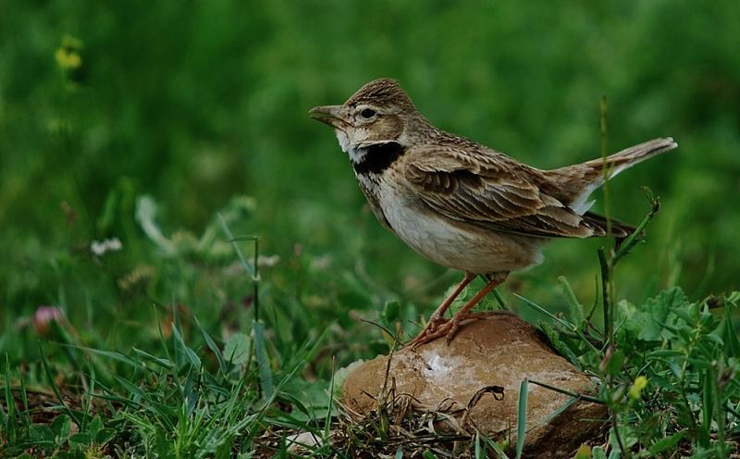
Жаворонок
Жаворонок — это истинный житель лугов и степей, гор и полей. Единственное место, где не встретишь эту маленькую птичку — это лес. После зимовки полевые жаворонки прилетают на место гнездования ранней весной, когда ещё нет насекомых для пищи, держатся они небольшими стайками на участках, прогреваемых солнцем, прячутся от ветра и дождя на опушках.

Slide 4
Кукушка
Область размножения обыкновенной кукушки охватывает все климатические зоны от лесотундр до пустынь и субтропических лесов палеарктического региона, на всём протяжении от Атлантики до Тихого океана. Почти повсюду это обычный, местами многочисленный вид. Будучи типичной перелётной птицей, птица проводит зиму в Африке и в тропических широтах Азии.

Slide 5
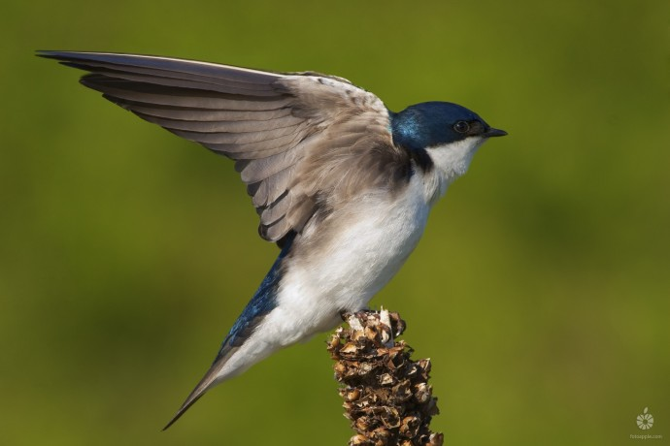
Ласточка
Ласточки являются отчасти перелетными птицами, два раза в год они совершают длительные перелеты. Часто так происходит, что из-за плохих погодных условий погибают целые стаи птиц. Практически вся жизнь птиц ласточек проходит в воздухе, они очень редко отдыхают.

Slide 6
Скворец
В случае миграции скворцы возвращаются к местам гнездовий рано, ещё когда лежит снег. Первые птицы возвращаются ещё во второй половине февраля, а в Центральной Европе основная масса прилетает к концу марта. На севере природного ареала миграция заканчивается только в начале мая. Вначале прилетают самцы, а самки появляются на несколько дней позже. Осенняя миграция начинается в начале сентября по окончании осенней линьки, достигает своего пика в середине октября и продолжается до ноября. Замечено, что молодые не гнездящиеся особи начинают кочевать в сторону зимних квартир раньше остальных птиц, иногда уже в начале июля.

Slide 7
Соловей
После зимовки в Восточной Африке, когда весна входит в свои права в Сибири и Европе, когда деревья постепенно одеваются в зеленые одежды, соловьи возвращаются на свое прежнее место. Парки рядом с водоемом, заросли ивы и сирени, молодняк на опушках – это то, что привлекает соловья.

Slide 8
Источники информации:
https://ru.wikipedia.org/wiki/Грач
http://w.w.colors.life/upload/blogs/2e/04/2e0403002ca7c3f0814a25b6de8c751d_RSZ_690.jpeg
https://4lapki.com/wp-content/uploads/2017/02/skvorez-1.jpg
http://img0.liveinternet.ru/images/attach/c/8/101/272/101272776_9030.jpg
https://ru.wikipedia.org/wiki/Полевой_жаворонок
https://ru.wikipedia.org/wiki/Обыкновенная_кукушка
https://ru.wikipedia.org/wiki/Обыкновенный_скворец
https://givotniymir.ru/solovej-ptica-obraz-zhizni-i-sreda-obitaniya-solovya/
http://fb.ru/article/266866/pereletnyie-ptitsyi-nazvaniya-dlya-detey-opisanie-spisok-foto-pereletnyih-ptits-s-nazvaniyami-dlya-detey#image1411854
http://animalsfoto.com/photo/0e/0ecf234f245028ceab73200b32b1bc16.jpg
http://animalsfoto.com/photo/0e/0ecf234f245028ceab73200b32b1bc16.jpg

